Slide 1
SLA-Drucker Einführungskurs
Übersicht
Dateien
3D-Drucker Theorie
Slicer
3D-Drucker Praxis
FDM vs (M)SLA
Fragen gerne jederzeit oder am Ende!

Slide 2
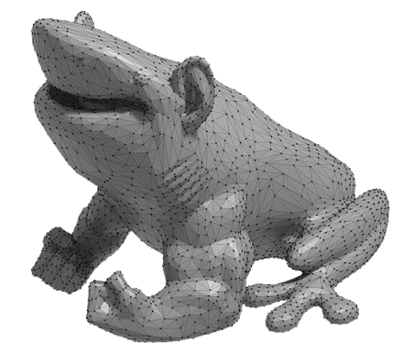
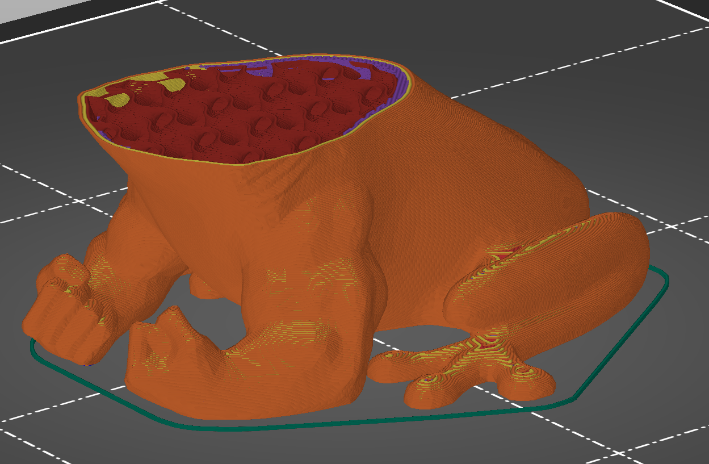
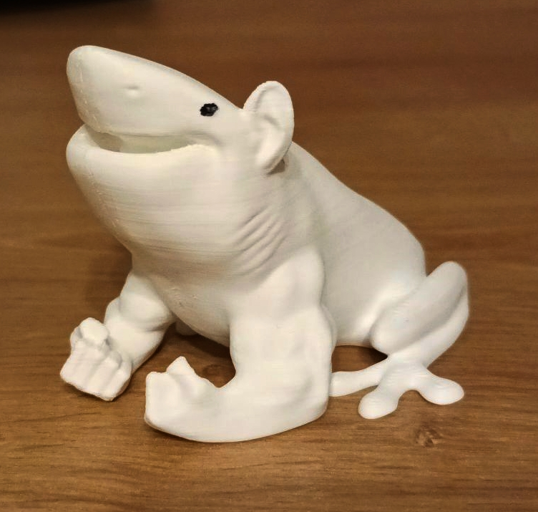
1. Übersicht
Slicer
3D-Drucker
.gcode-Datei
3D-Objekt
3D-Datei

Slide 3
1. Übersicht
Slicer
3D-Drucker
.ctb-Datei
3D-Objekt
3D-Datei

Slide 4
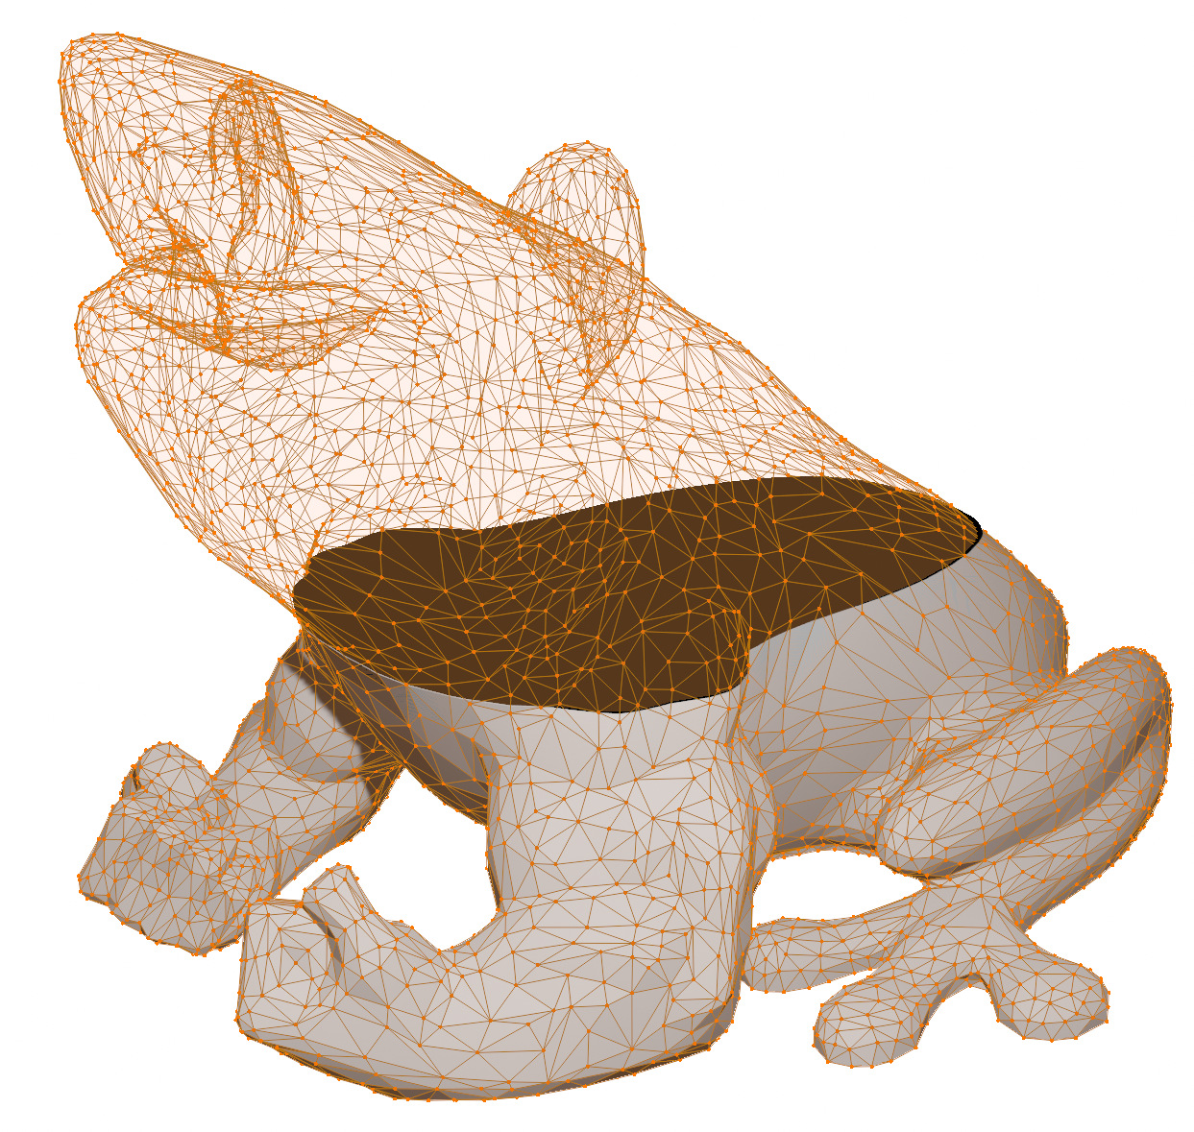
2. Dateien

Slide 5
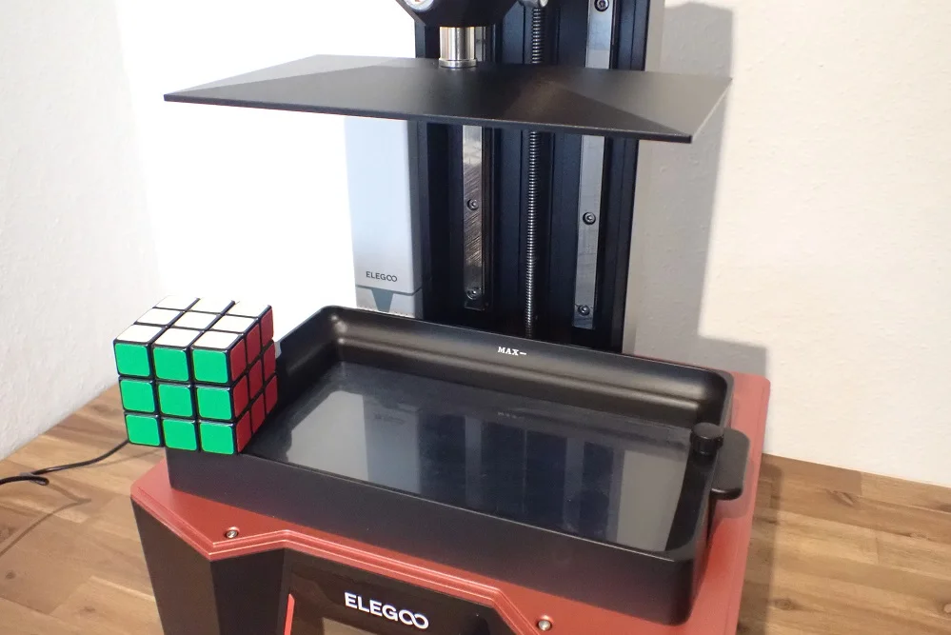
3. 3D-Drucker - Aufbau
Druckbett
Resin-Tank
Schrauben zum Entfernen des Tanks

Slide 6
3. 3D-Drucker - Aufbau
Tank zeigen, transparenter Boden, Projektor von unten

Slide 7
3. 3D-Drucker - Konzept

Slide 8
3. 3D-Drucker - Konzept

Slide 9
3. 3D-Drucker - Konzept

Slide 10
3. 3D-Drucker - Konzept
Vakuum

Slide 11
3. 3D-Drucker - Konzept

Slide 12
3. 3D-Drucker - Konzept
Tipp

Slide 13
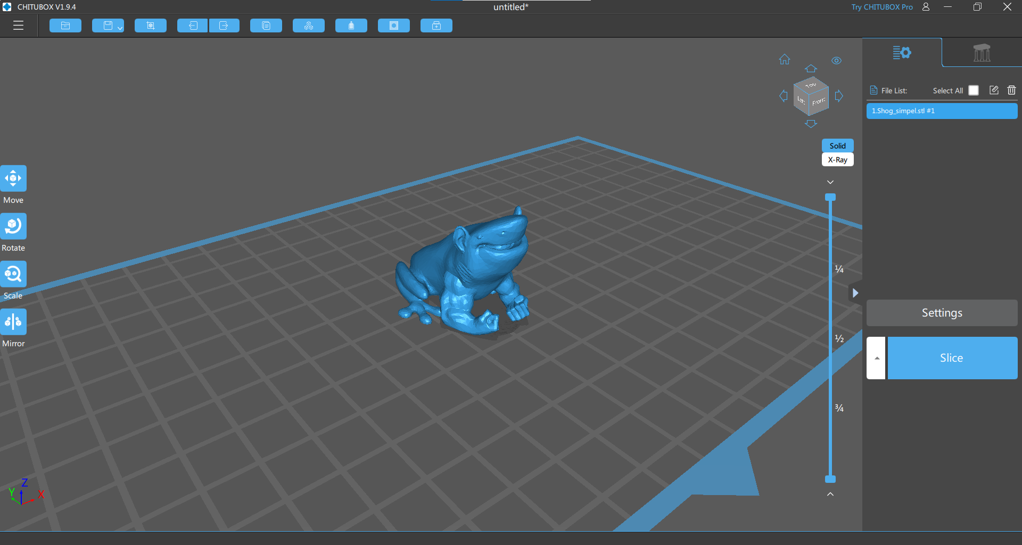
4. Slicer
Der Slicer:
Berechnet Querschnitte des 3D-Modells (Lage/Layer)
Wir nutzen ChituBox
Wichtigste Funktionen:
Datei importieren
Bewegen
Stützstruktur
Slicen

Slide 14
4. Slicer
Zum importieren fertige Config auf Felicia: public/IT-Installation/Chitubox/*.cfg
Rechter „Settings“ Knopf
neues Profil
„Elegoo Saturn 2“ auswählen
Resin:
Density ca. 1.1–1.2 g/ml
Cost 50,00 €/g (= 0,05 € pro Gramm)
Print:
Einstellungen von der Resin Flasche übernehm
Advanced:
Bottom Light PWM & Light PWM: 90% → erhöht die Lebensdauer der UV LEDs exponential

Slide 15
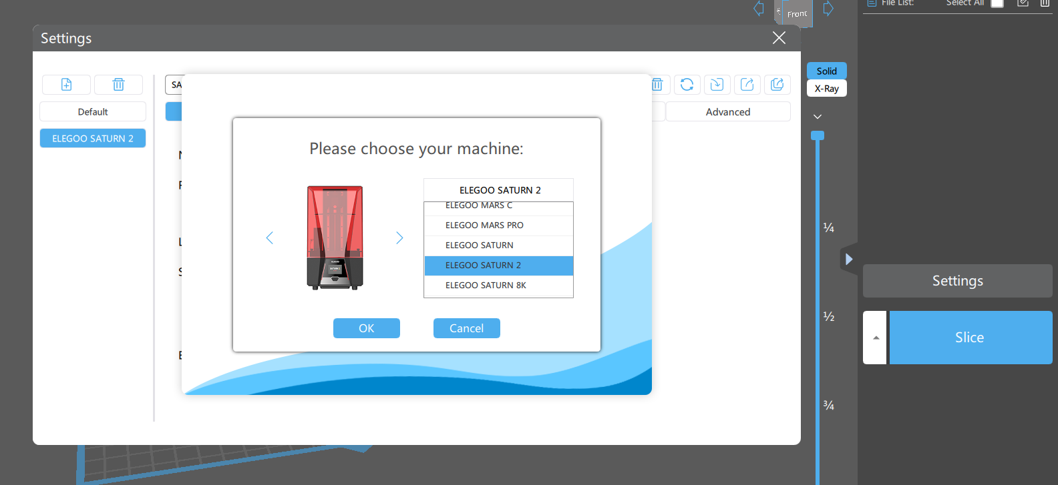
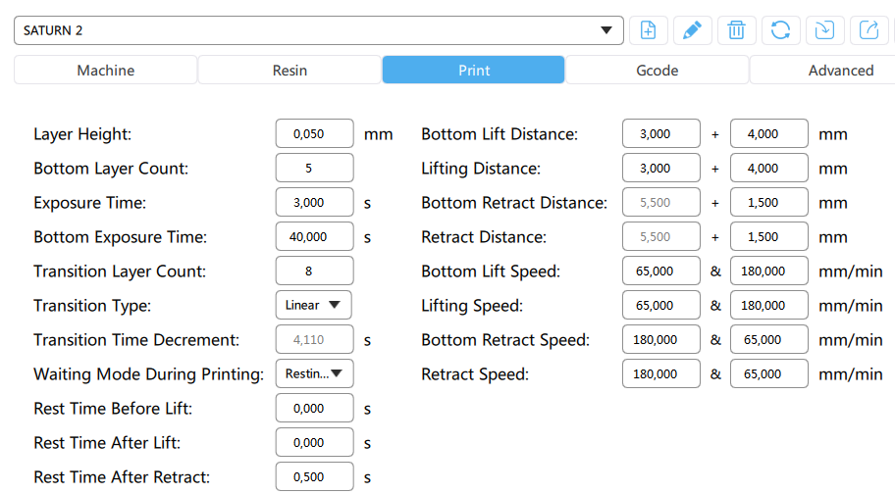
4. Slicer
2.
3.
1.
1.

Slide 16
4. Slicer
2.
1.
3.
1.

Slide 17
4. Slicer
2.
3.
1.
1.

Slide 18
4. Slicer
2.
3.
1.
1.

Slide 19
4. Slicer
2.
3.
1.
1.

Slide 20
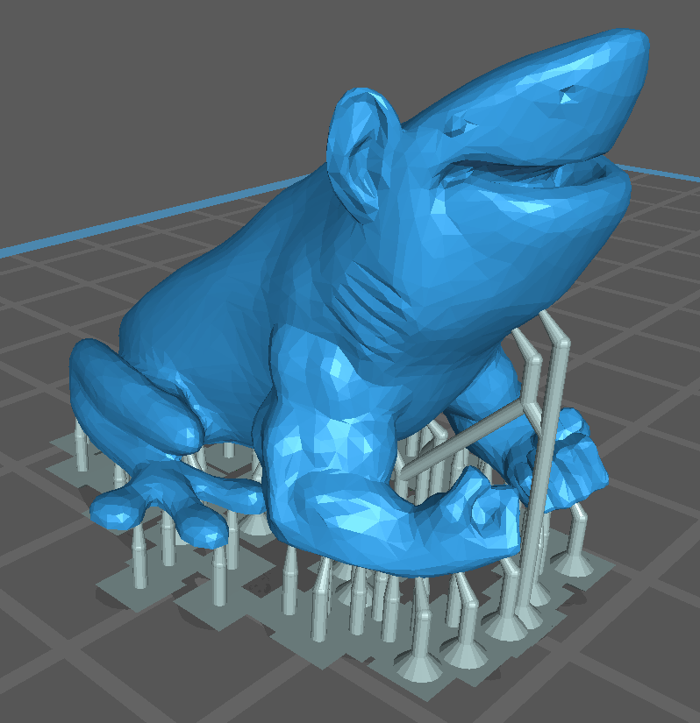
4. Slicer
Der Slicer: Stützstrukturen
Stützstruktur automatisch hinzufügen: +All

Slide 21
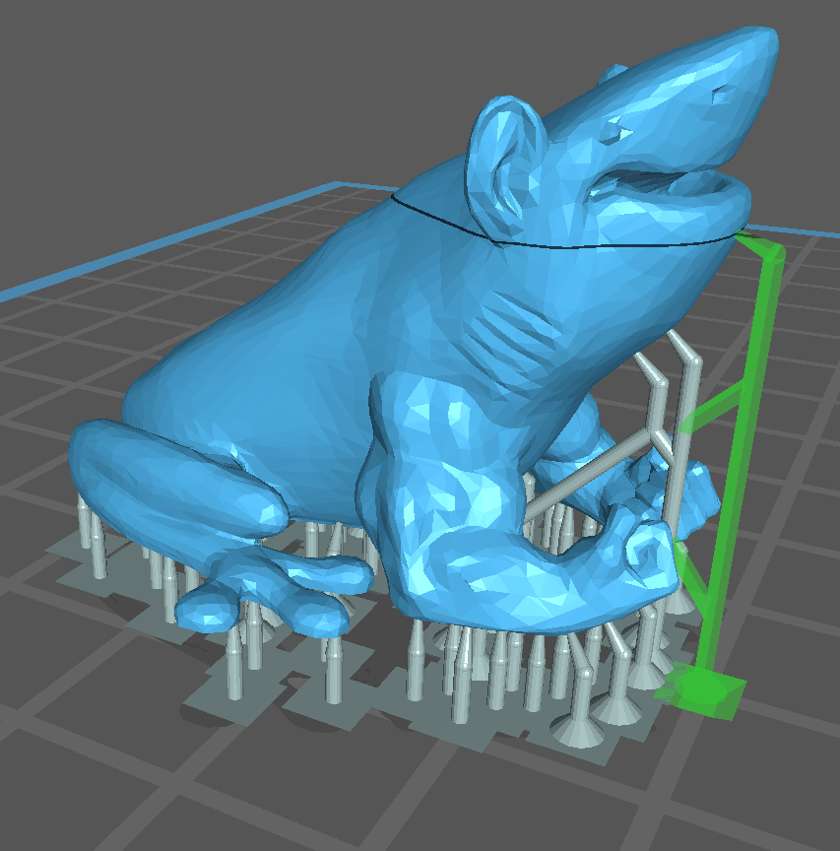
4. Slicer
Der Slicer: Stützstrukturen
Stützstruktur automatisch hinzufügen: +All
Bei Bedarf manuell Stützen hinzufügen (Linksklick)

Slide 22
4. Slicer
Der Slicer: Slicen
.ctb-Datei

Slide 23
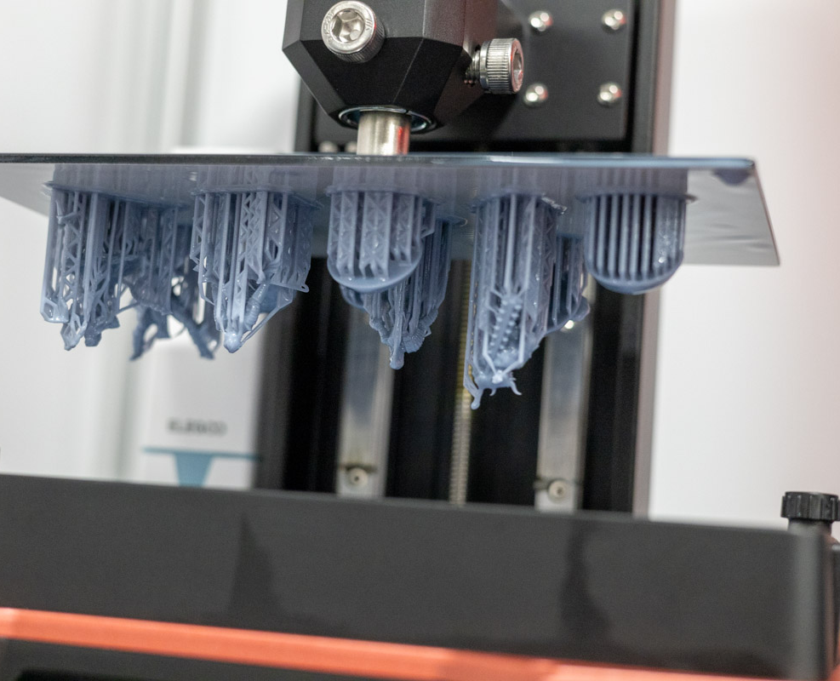
5. 3D-Drucker Praxis
Eigenschaften/Grenzen des MSLA-Drucks
Schichthöhen (üblich): 0,01 – 0,1 [mm]
Min. Linienbreite X/Y: 0,0285 [mm]
Druckraum (B x T x H) 219 x 123 x 250 [mm]
Keine „leeren“ Formen möglich
Keine „Saugglocken“ möglich
Drucker druckt „blind“
Flüsiges Resin ist giftig!
Für Elegoo Saturn 2

Slide 24
5. 3D-Drucker Praxis
ctb-Datei auf den Drucker bekommen:
USB-Stick rechts neben Drucker

Slide 25
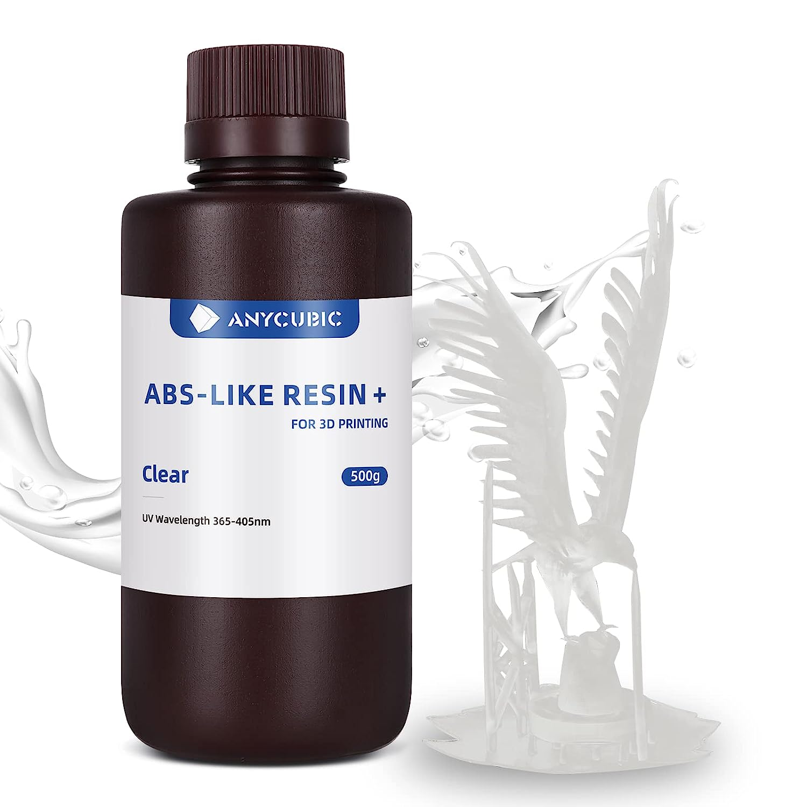
5. 3D-Drucker Praxis
Materialien
Flüssiges Resin ist giftig!
Handhabung nur mit FFP2 Maske und Einmal-Handschuhe
Vorher Küchentücher bereitlegen!
Danach bzw. wenn andere im Raum sind:
Immer mit offener Tür / Durchlüften!

Slide 26
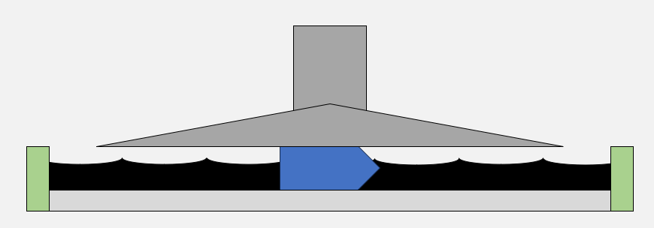
5. 3D-Drucker Praxis
Reinigung Drucker
Druckbett & Tank sollte vor dem Druck geprüft werden
Auf Fragmente, Reste, Partikel, …
Druckbett kann abgenommen werden
Unbedingt Bescheid geben wenn ein Druck schiefgelaufen ist

Slide 27
5. 3D-Drucker Praxis
Drucken
Druck starten mit „Print“, die zu druckende Datei wählen
Danach Druckbett abnehmen & abtropfen lassen
Teile vom Druckbett nehmen: viel Zewa verwenden!
Alles mit Resin dran → Restmüll
Falls Resin an Möbilar kommt → Reinigen mit Alkohol
Resin auf Haut → sofort mit Seife abwaschen
Resin in Auge / Schleimhäuten → Notarzt
Nach Möglichkeit dabei kein Werkzeug nutzen
Teile reinigen

Slide 28
5. 3D-Drucker Praxis
Reinigung Druckteil
Isopropanolbad 15min
(Trocknen lassen)
Belichtung 15min
Zeiten sind nur grobe Empfehlungen
Beim Isobad darauf achten, dass keine „Schleier“ mehr am Druck übrig sind
Je länger belichtet wird, umso fester / sicherer wird das Objekt, aber auch umso brüchiger
Wash & Cure

Slide 29
5. 3D-Drucker Praxis
Reinigung Druckbett
Feste Resinstücke beseitigen
Flüssiges Resin abwischen
Vorsichtig wieder „ankleben“
VAT / Tank auf feste Resinstücke überprüfen!

Slide 30
6. FDM vs SLA – braucht man das?
 | FDM-Drucker | SLA-Drucker
Material
Dateien
Große Vielfalt
Günstig
Schnell
X/Y Richtung sehr Strapazierfähig
Layer adhesion (Z) Schwachpunkt
Offenes Format
Größe abhängig von Komplexität
Sehr feine Details
Exotischere Resins sehr teuer
Langsam
“Normales” Resin ist “brüchig”
In alle Achsen (ca.) gleich Stabil
Proprietäres Format
Größe abhängig von Auflösung, Layer

Slide 31
7. Fragen

